Slide 1
Стратегии подготовки к задачам линии 28 ЕГЭ по биологии
Сенатова Анастасия Александровна
Учитель биологии ГБОУ школа №644
Приморского района Санкт-Петербурга

Slide 2

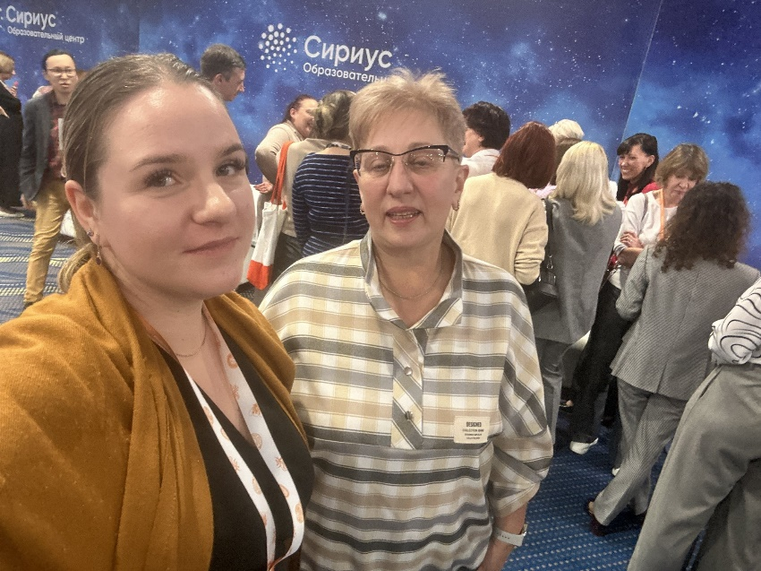
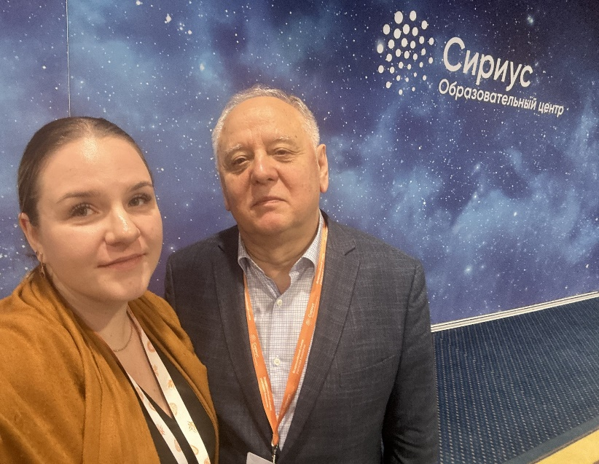
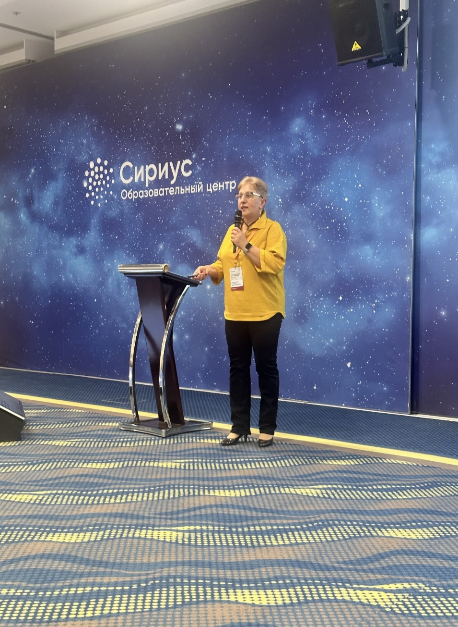
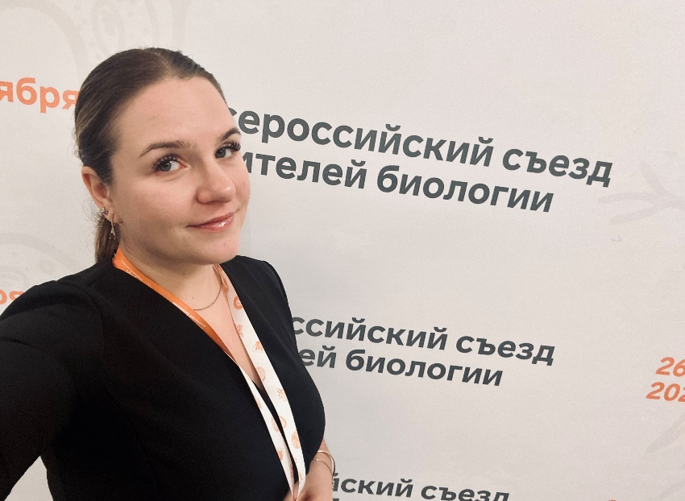
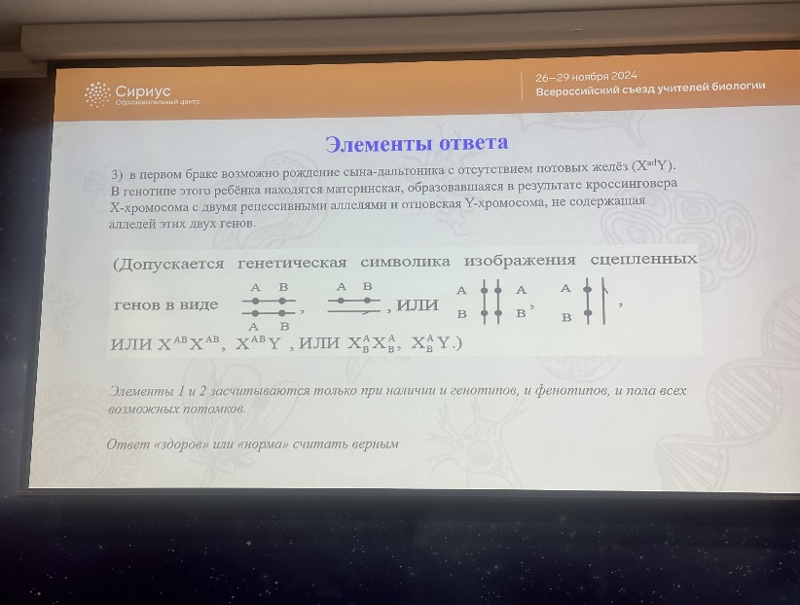
С Мазяркиной Татьяной Вячеславовной
С Рохловым Валерьяном Сергеевичем

Slide 3
Требования к предметным результатам освоения углубленного курса биологии
Умение решать поисковые биологические задачи, выявлять причинно-следственные связи между исследуемыми биологическими объектами, процессами и явлениями, делать выводы и прогнозы на основании полученных результатов.

Slide 4
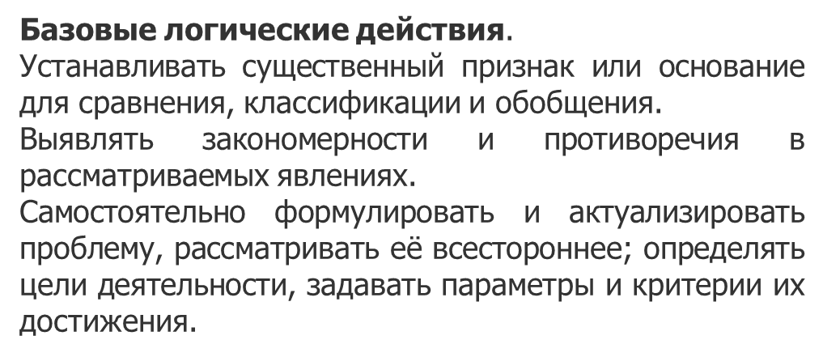
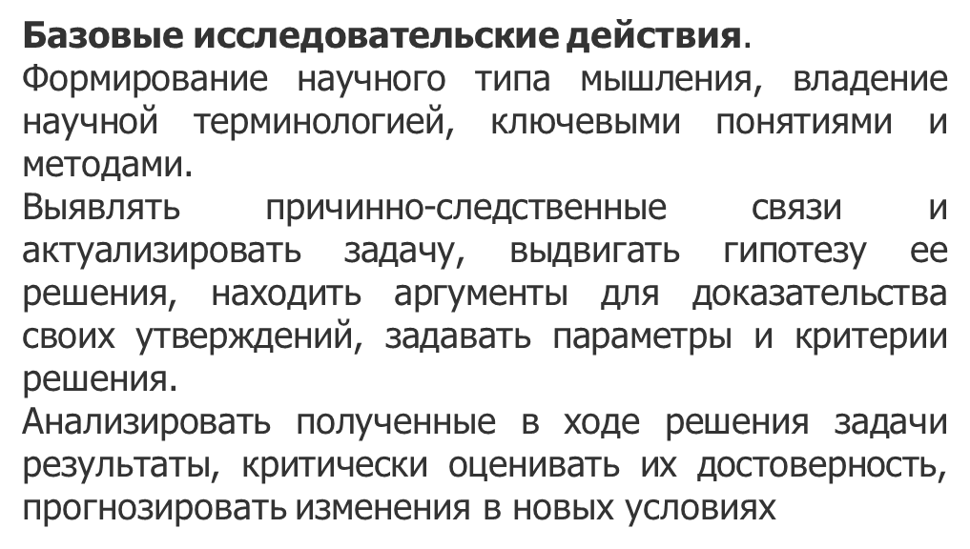
Требования к метапредметным результатам освоения биологии на углублённом уровне

Slide 5
Генетика для 4 линии
Хромосомы, аллели, фенотип, генотип, первый, второй и третий законы Менделя, анализирующее скрещивание, неполное доминирование, чистые линии, сцепленное наследование, моногибридное скрещивание, дигибридное скрещивание
Умение решать задачи повышенного уровня сложности, анализировать полученную информацию
Генетика для 28 линии

Slide 6
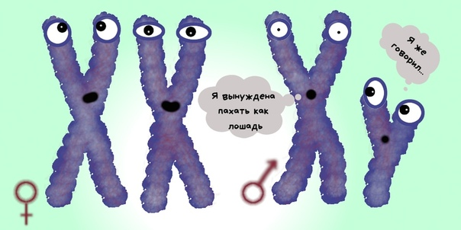
Типы задач 28 линии
Задачи на дигибридное скрещивание
Крисс-кросс задачи
Псевдоаутосомные участки
Кроссоверные/некроссоверные гаметы
Задачи на составление хромосомных карт
Задачи с двумя генами в половых хромосомах
Группы крови
Летальные гены
Голандрическое наследование
Задачи на полимерию

Slide 7
Генетический словарик
Задачи на дигибридное скрещивание
Линии 28
Кроссоверные и некроссоверные гаметы
Вводим
Задания на картирование хромосом
Задачи на группы крови
Летальные гены
Изучение заданий линии 4
+ тренировочные задания
Задачи на полимерию
Крисс-кросс задачи
Задачи на составление хромосомных карт
Задачи на голандрическое наследование
Задачи с двумя генами в половых хромосомах
Псевдоаутосомные участки

Slide 8
Советы по выполнению заданий линии 28
Не нужно сразу читать всю задачу полностью; лучше сначала определить её тип и разработать план решения
Даже если вы столкнулись с новой формулировкой задачи, необходимо тщательно прочитать и проанализировать её.
Либо 2 скрещивания + теоретический вопрос
Или
Три скрещивания
Рекомендуется записать дано в черновике и в ответах на бланке.

Slide 9
Полимерия
Пигментация кожи человека определяется четырьмя аллелями двух неаллельных генов по типу полимерии, при этом, чем больше доминантных аллелей в генотипе человека, тем темнее кожа. В браке темнокожей женщины и светлокожего мужчины родился дигетерозиготный сын-мулат. Этот сын женился на женщине, сходной с ним по генотипу и фенотипу признака пигментации кожи. Какие дети по фенотипу и генотипу могут родиться во втором браке, если вероятность фенотипического расщепления в возможном потомстве составит 1:4:6:4:1. Определите генотипы родительских особей, генотипы, фенотипы возможного потомства в двух браках. Какова вероятность рождения во втором браке детей фенотипически сходных с родителями? Укажите генотипы этих детей.
1) Р ♀ AABB x ♂ aabb
G AB ab
F1 AaBb мулат
2) P1 ♀ AaBb х ♂ AaBb
G AB, Ab, aB, ab AB, Ab, aB, ab

Slide 10
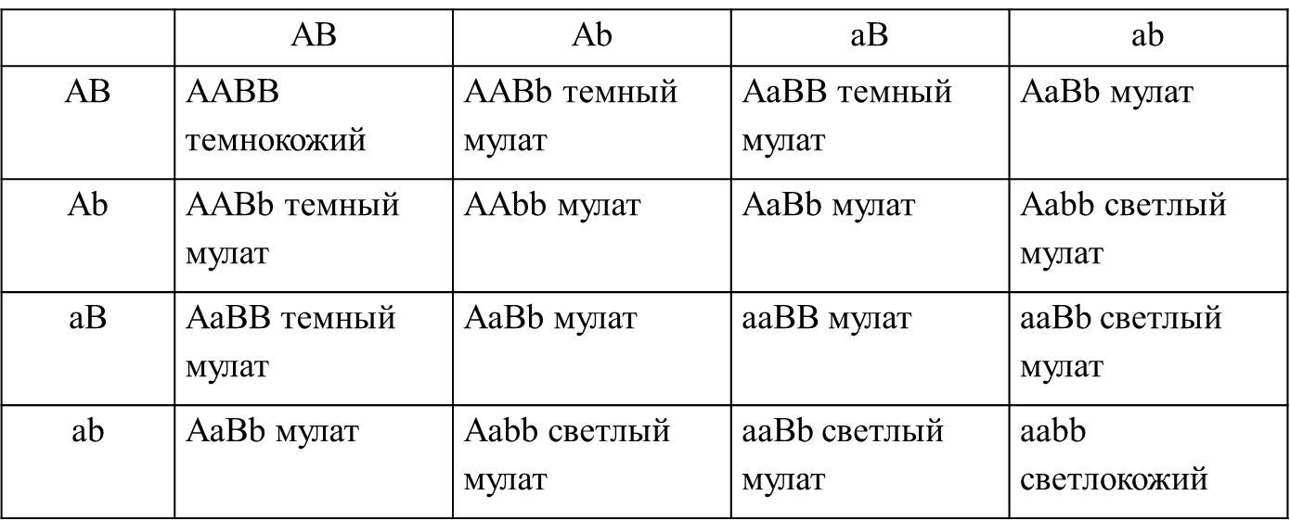
3) вероятность рождения во втором браке детей, фенотипически сходных с родителями, составит 6/16 (37,5%), их генотипы AaBb, AAbb, aaBB.
Допускается иная генетическая символика А1 А1 А2 А2

Slide 11

Советник директора по воспитанию, заместитель директора по УВР, учитель биологии
Сенатова Анастасия Александровна
senatova644@mail.ru

